Slide 1
封面
面向对象程序设计（C++）
------C++ 工程实践

Slide 2
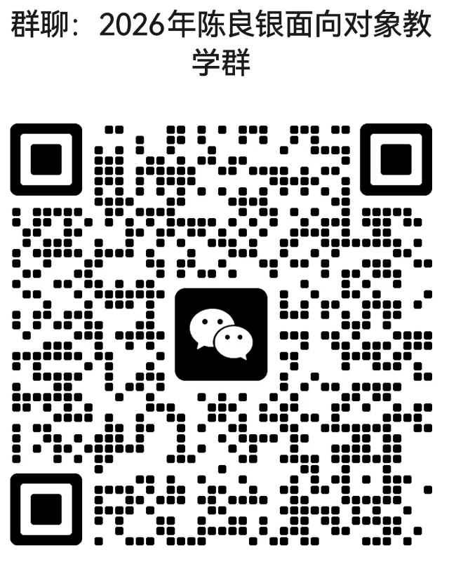
C++ 工程实践 ---AI时代的软件工程启蒙
教师：陈良银， 13388197296，chenliangyin@scu.edu.cn
学期：2026年
准备好开启你的创造之旅了吗？

Slide 3
这门课可以不一样吗？ ---未来工程师的起点！
“我们可以改变吗？”
“你们中有多少人写过C++程序？”
“有多少人玩过3D游戏？想过自己做一款吗？”

Slide 4
有啥不一样？告别传统，拥抱创造
传统C++教学：语法点讲解 → 习题练习 → 期末考试 → 学完忘光
本课程：项目驱动（3D游戏） → 遇到问题学语法 → AI辅助 → 学会学习
希望：“我们不是教C++，而是教你用C++创造自己的游戏，顺便掌握C++。”

Slide 5
程序员需要什么？未来已来，你准备好了吗？
分组讨论2分钟，每组说一个关键词：
总结：
与AI协作的能力（提问、审查、优化）
系统设计思维（拆解复杂问题）
快速学习新技术的习惯
工程实践规范（版本控制、测试、文档）
团队沟通与协作

Slide 6
我们的共同目标是啥？
3D打砖块游戏（Breakout in 3D），基线功能：
3D场景（板、球、砖块）
物理碰撞（球板、球砖）
计分系统、生命值
游戏状态（运行、暂停、结束）
可扩展方向（激发创意）：
多关卡设计
道具系统（加长板、多球）
音效与粒子特效
自定义模型与纹理
存档/读档
联网对战（高阶）

Slide 7
考核标准：如何衡量成功？
考核维度（共同确定）：
项目完成度（50%）：基础功能全实现，扩展功能加分
代码质量与工程实践（30%）：
Git规范提交
单元测试覆盖率
代码风格与注释
设计文档
过程与展示（20%）：
每周AI使用报告
最终路演表现
团队协作评价
强调：这不是考试，而是展示你创造力的舞台！

Slide 8
组队:独行快，众行远
结对编程的优势：
互相学习：一人驾驶（写代码），一人导航（思考）
减少bug：实时审查，即时发现错误
角色互换：避免疲劳，培养全面能力
沟通能力：提前适应真实工作场景
分组方式：
自由组队（鼓励跨宿舍、跨背景）
每组2人，奇数的话最后一组可3人（需明确分工）
可适当协调，确保每组能力互补

Slide 9
现在，找到你的搭档！
时间：5分钟
步骤：
学生自由走动，寻找队友
确定组长（负责提交作业）
记录组名和成员信息（发到课程群）
任务：
课后一起安装环境
讨论你们想给游戏添加的“杀手级功能”

Slide 10
工具链：工欲善其事，必先利其器
核心工具列表：
VS Code：轻量级编辑器，插件丰富
WSL：Windows下的Linux环境，统一开发体验
Raylib：极简3D游戏库，几十行代码就能画3D
Git：版本控制，记录每一步成长
GitHub Copilot：AI结对编程助手（可选）

Slide 11
WSL？告别“在我电脑上能跑”
WSL的优势：
与生产环境一致（Linux是服务器主流）
避免Windows特有的路径、换行符问题
apt一键安装依赖（如Raylib）
与VS Code无缝集成，调试方便

Slide 12
Raylib——3D编程的“乐高”
标题：简单到令人发指的3D库
包含：初始化窗口、设置摄像机、绘制立方体、游戏循环
强调：不需要精通OpenGL，只需用Raylib的API就能做出酷炫效果

Slide 13
Git——你的时光机，再也不怕改坏代码
Git核心概念：
每次提交就像存档，可以随时回退
分支可以同时实验多个功能
本地仓库完全够用，无需服务器
演示命令：
bash
git init
git add .
git commit -m "第一个旋转立方体"
git log --oneline

Slide 14
GitHub Copilot——你的AI搭档，让AI成为你的结对程序员
Copilot能做什么：
根据注释生成代码
自动补全函数
解释复杂代码
提出重构建议
注意：它只是一个工具，需要你判断对错
在VS Code中写注释“// 创建一个窗口并显示旋转立方体”，看Copilot生成代码

Slide 15
AI使用原则——不要被AI控制
你是驾驶员，AI是副驾驶
黄金法则：
先思考，后AI：遇到问题先自己想算法，再用AI验证
审查AI代码：每行都要理解，不懂就问AI“为什么这样写”
记录AI对话：每周提交AI使用报告，附上对话截图
伦理边界：直接复制AI代码交作业 = 抄袭
案例讨论：AI代码寻找潜在bug（如内存泄漏、未初始化变量）

Slide 16
未来展望——四年后，有啥不同？
传统学生 | 我们
学语法，做习题，考完忘 | 做过完整的3D游戏，有作品集
遇到问题先问老师 | 先问AI，再查资料，最后讨论
害怕新技术 | 敢用AI快速上手任何新框架
一个人闷头写 | 习惯结对编程、代码审查
简历上写“熟悉C++” | 简历上附GitHub链接，有Star

Slide 17
胜利第一步：本周3件事
任务清单：
安装环境：VS Code + WSL + Raylib + Git
跑通第一个3D程序：旋转立方体，截图发课程群打卡
与队友讨论：你们想给打砖块游戏添加什么特色？下周分享
提交方式：截图+一句话感想，发到课程群
截止时间：下周一上课前

Slide 18
遇到问题怎么办？
自助三步走：
复制错误信息问AI（ChatGPT、Copilot）
在课程群提问，同学互助
找老师，但先尝试前两步
备选方案：
如果WSL装不上，寻找虚拟机镜像
如果电脑配置低，可到机房或借同学电脑先体验

Slide 19
一起创造，一起成长！
课程群二维码，见首部
教师联系方式（邮箱、办公地点），见首部
鼓励：“13周后，你将拥有自己的第一款3D游戏。期待你的作品！”

Slide 20
目标：
思想注入、
目标共识、
团队组建、
工具详解、
AI伦理、
未来展望、
第一周任务

